Slide 1
Графіки рівномірного руху
Подзаголовок

Slide 2
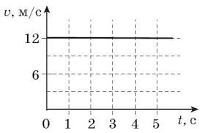
Це графік…..
шляху
відстані
переміщення
швидкості

Slide 3
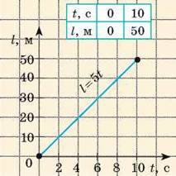
Скільки часу рухалось тіло?
50с
І0 с
Не рухалось
І0 хв

Slide 4
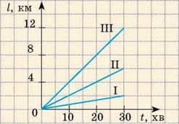
У якого тіла більша швидкість?
Однакова у всіх
друге
третє
перше

Slide 5
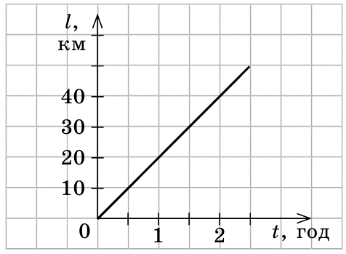
СКІЛЬКИ ЧАСУ РУХАЛОСЬ ТІЛО ?
ДВІ З ПОЛОВИНОЮ ГОДИНИ
ОДНА ГОДИНА
ДВІ ГОДИНИ
НУЛЬ ГОДИН

Slide 6
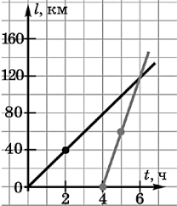
Час зустрічі тіл?
На 3 годині
На 6 годині
На 4 годині
Зустрічі не відбулося

Slide 7
ЯКИЙ ШЛЯХ ПРОЙШЛА ВАНТАЖІВКА ?
30м
50м
40м
0 м

Slide 8
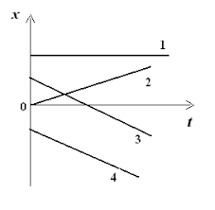
Яке тіло рухається у протилежному напрямку?
перше
третє
друге
черверте

Slide 9
Який шлях пройшло тіло за дві с половиною години
50 км
30 км
40 км
0 км

Slide 10
молодець!

